Slide 1
ЕРР
Особенности использования ЕРР-протокола в реестре в качестве средства для достижения стабильной работы регистраторами
ПРОТОКОЛ
Technical Center Internet
обирай.укр

Slide 2
Что такое Extensible Provisioning Protocol ?
Гибкий инструментарий для различных предметных задач
Неограниченность предметных областей: Интернет-индустрия, электронные коммуникации, конвергентная среда, IMS
Возможность использования любых сетевых протоколов
Полное логирование всех процессов и действий в системе
Technical Center Internet
обирай.укр

Slide 3
Возможности EPP в .УКР
Стандартизация и соответствие RFC 5730-5734
Возможность полноценно управлять объектами
Производительность и мультизадачность
Платформа для будущих разработок
Technical Center Internet
обирай.укр

Slide 4
Почему выбран EPP в .УКР
Выбор Администратора
Привычная среда взаимодействия для регистраторов
Требования современных технологических реалий
Изучение best practices
Technical Center Internet
обирай.укр

Slide 5
Особенности реализации EPP в .УКР
Гибкая система регистраций в приоритетный период c учётом 16 категорий объектов и соответствующих пользователей
Система расширений команд - <extensions>
Система обработки очередей - автоматизация ручной работы, автоматизация учётных операций
Описание Extensions: https://help.tci.net.ua/docs/EPP_Manual_Appendix1_5.pdf
Technical Center Internet
обирай.укр

Slide 6
Практика дальнейших реализаций
Единая универсальная платформа на базе ENUM-протокола
Система управления и администрирования процессами переносимости абонентских номеров
Система управления и администрирования идентификацией абонентского и оператороского оборудования
Technical Center Internet
обирай.укр

Slide 7
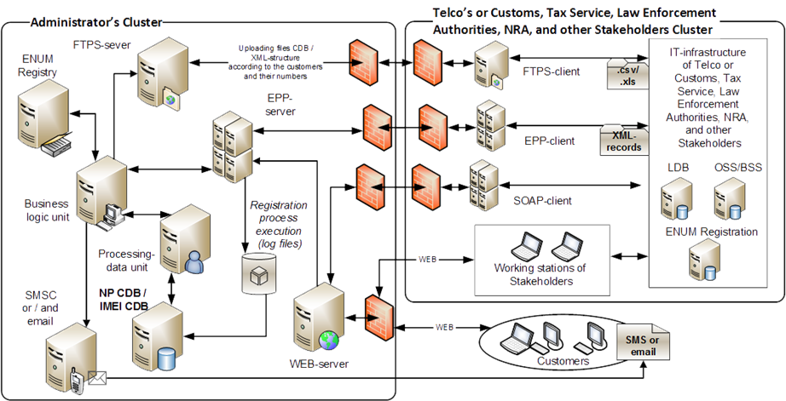
Technical Center Internet
обирай.укр

Slide 8
Ваши вопросы, троллинг ? :)
Technical Center Internet
обирай.укр

